Slide 1
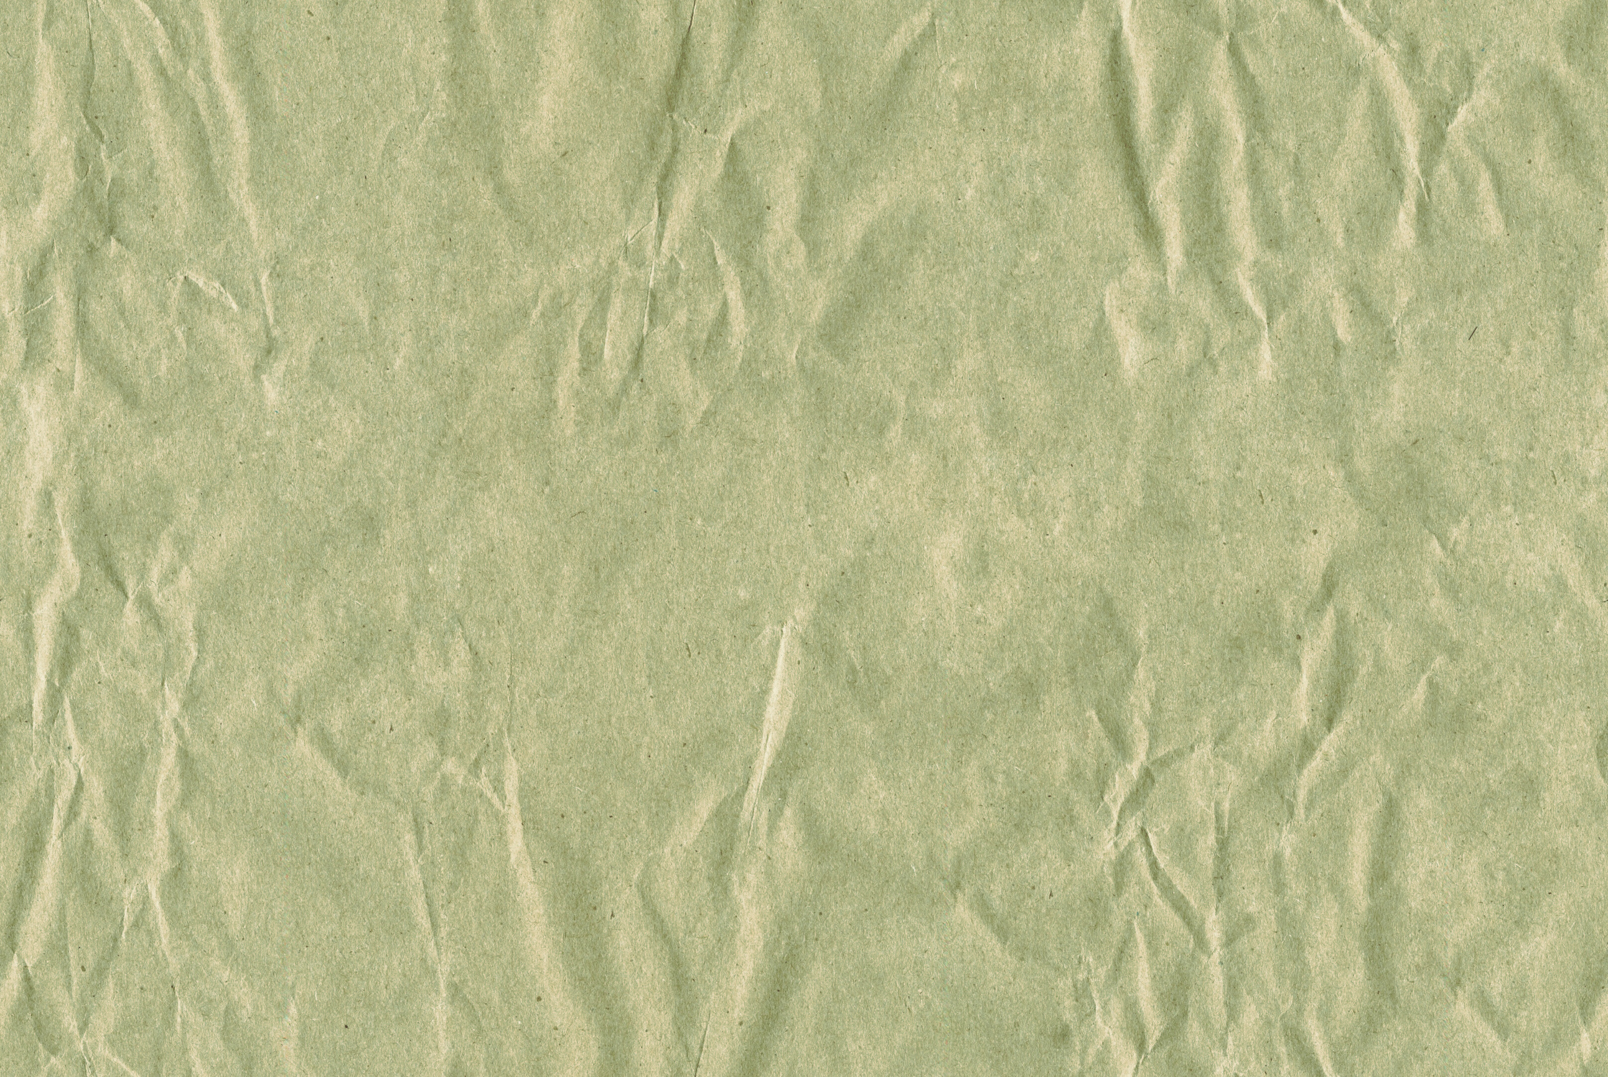


ECO
MAP
ECOMAP
David Escobar
Capstone 004D

Slide 2


Reciclaje Urbano
En chile el reciclaje es un problema recurrente, aunque existen puntos de reciclaje alrededor del país, la información de estos es muy escasa, la información de estos es tan dispersa que la gente no sabe dónde encontrarlos lo que transforma todo esto en un problema mas grande.
Debido a la alta densidad urbana y el alto volumen de residuos se necesita con urgencia una solución.
Dato: En chile se generan 1.26kg de residuos por persona al día, de los cuales menos del 10% terminan siendo reciclados.

Slide 3


La solución
EcoMap busca conectar a los ciudadanos con los puntos de reciclaje del país, ofreciendo distintas funciones para facilitar e incentivar esta acción
Con una interfaz sencilla y fácil de usar, esta aplicación permite visualizar y gestionar puntos de reciclaje, lo que significa que todos podrán crear sus propios puntos de reciclaje de cualquier residuo que se desee, al hacerlo este se agregara al mapa interactivo en tiempo real donde otros usuarios podrán encontrarlo y hacer uso de el.
Además EcoMap busca incentivar y premiar a aquellos que interactúen con la aplicación (al crear puntos o dejar comentarios de estos) con puntos EcoMap que podrán ser canjeados por premios o por productos de empresas aliadas.

Slide 4

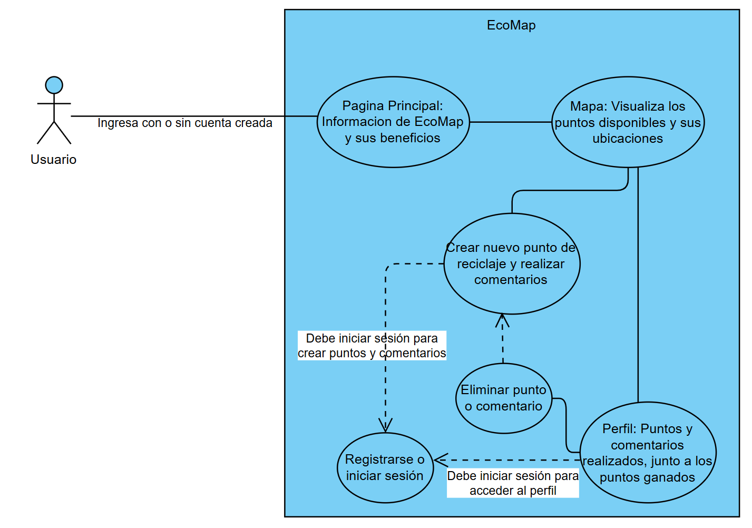
Caso de uso

Slide 5
Metodología y desarrollo
El proyecto se desarrollo bajo la metodología ágil basada en sprints,:
Sprint 1 - Planificación y diseño: Definición de requisitos
Sprint 2 - Configuración backend: Configuración Node.js + Express y conexion a postgreSQL
Sprint 3 - Autenticación y Seguridad: Sistema de registro y login, encriptación de contraseñas con bcrypt, JWT y middlewares de autenticación.
Sprint 4 - Frontend: Setup React, Paginas (login, registro, principal, mapa y perfil), Enrutamiento (React router) y Estilos.
Sprint 5 - Integración de Mapas: Implementación de Leaflet y visualización de puntos en mapa
Sprint 6 - Gestión de Puntos: CRUD, geocodificación con Nominatim, Migración a servicios de hosting, perfil de usuario con puntos y comentarios creados
Sprint 7 - Testing y Optimización: Corrección de bugs y optimización de rendimiento
Sprint 8 - Despliegue y documentación :Despliegue en Netlify (frontend) y Render (backend), configuración de variables de entorno y documentación final

Slide 6

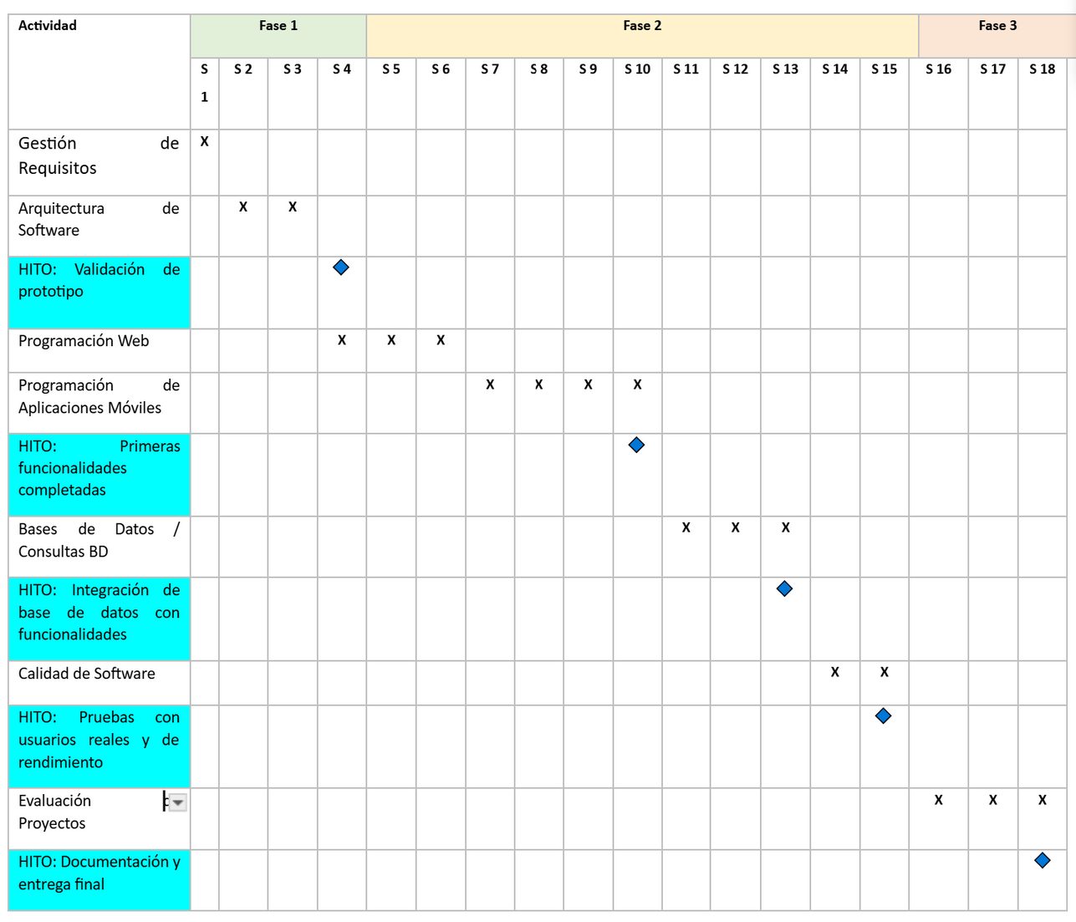
Cronograma

Slide 7

Arquitectura: Full-Stack Escalable
Backend
Tecnologías:
Node.js + Express
JWT Authentication
PostgreSQL
Bcrypt
Servicios:
API RESTful
Autenticación segura
Gestión de base de datos
Geocodificación
Hosting
Frontend: Netlify (CDN global server)
Backend: Render (Web service)
Base de datos: Supabase (Cloud PostgreSQL)
APIS externas
OpenStreetMap (mapas base)
Nominatim (geocodificación)
Leaflet (renderizado mapas)
Frontend
Tecnologías:
React
Leaflet Maps
Tailwind CSS
React Router
Funcionalidades:
Interfaz de usuario responsive
Mapa interactivo
Autenticación de usuarios
Gestión de puntos de reciclaje
Flujo
Usuario → Netlify → Render → Supabase
(Front) (Back) (DB)

Slide 8
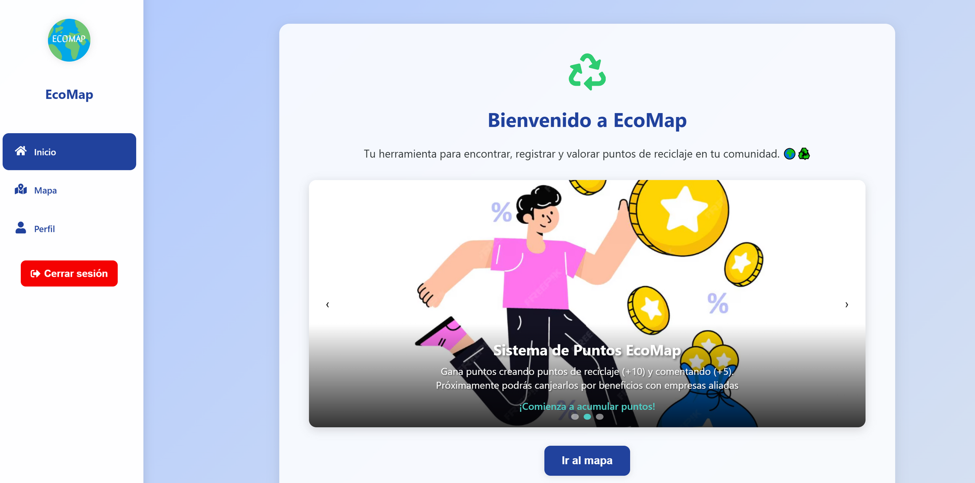
Evidencias desarrollo

Slide 9
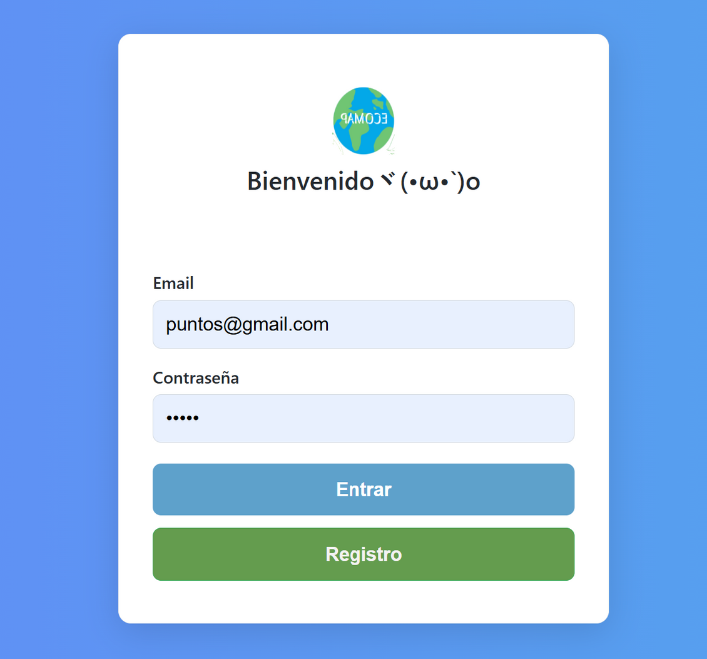
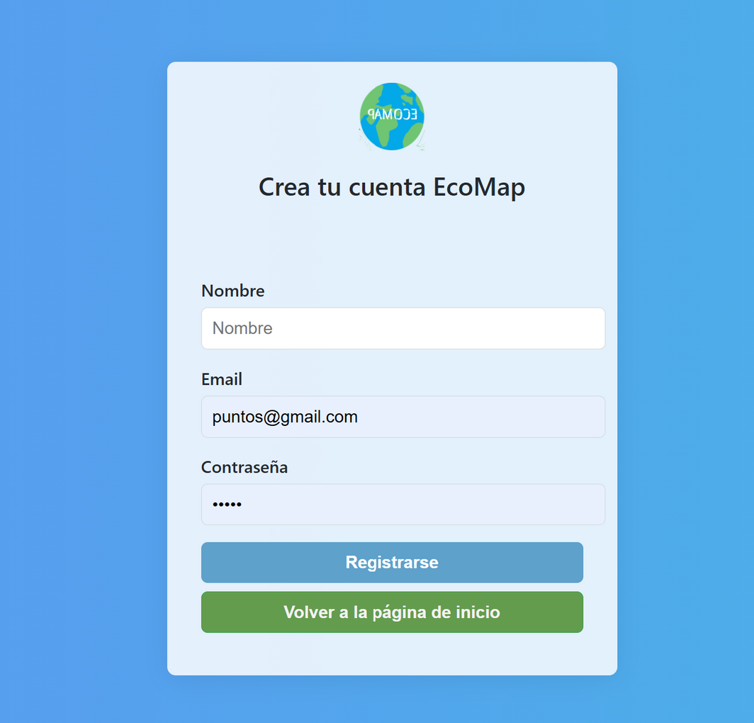

Slide 10
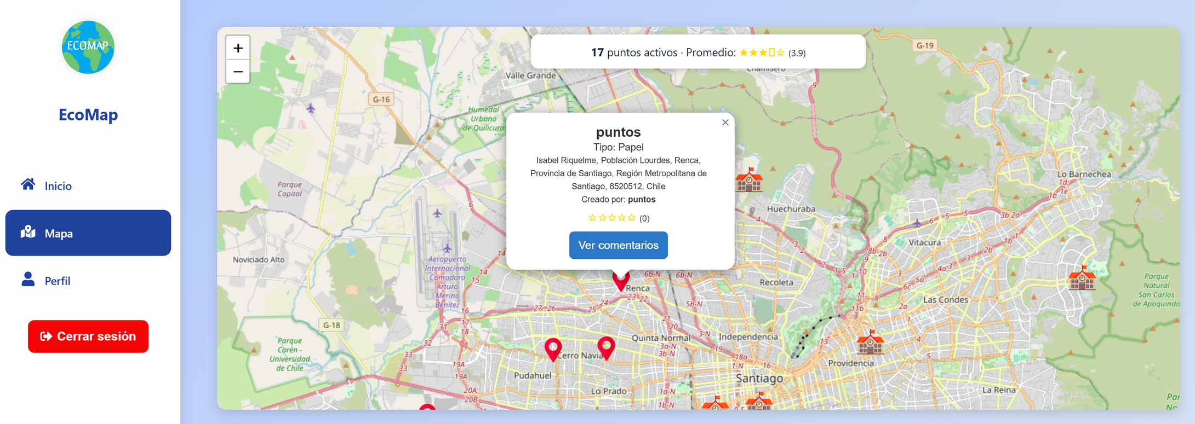

Slide 11
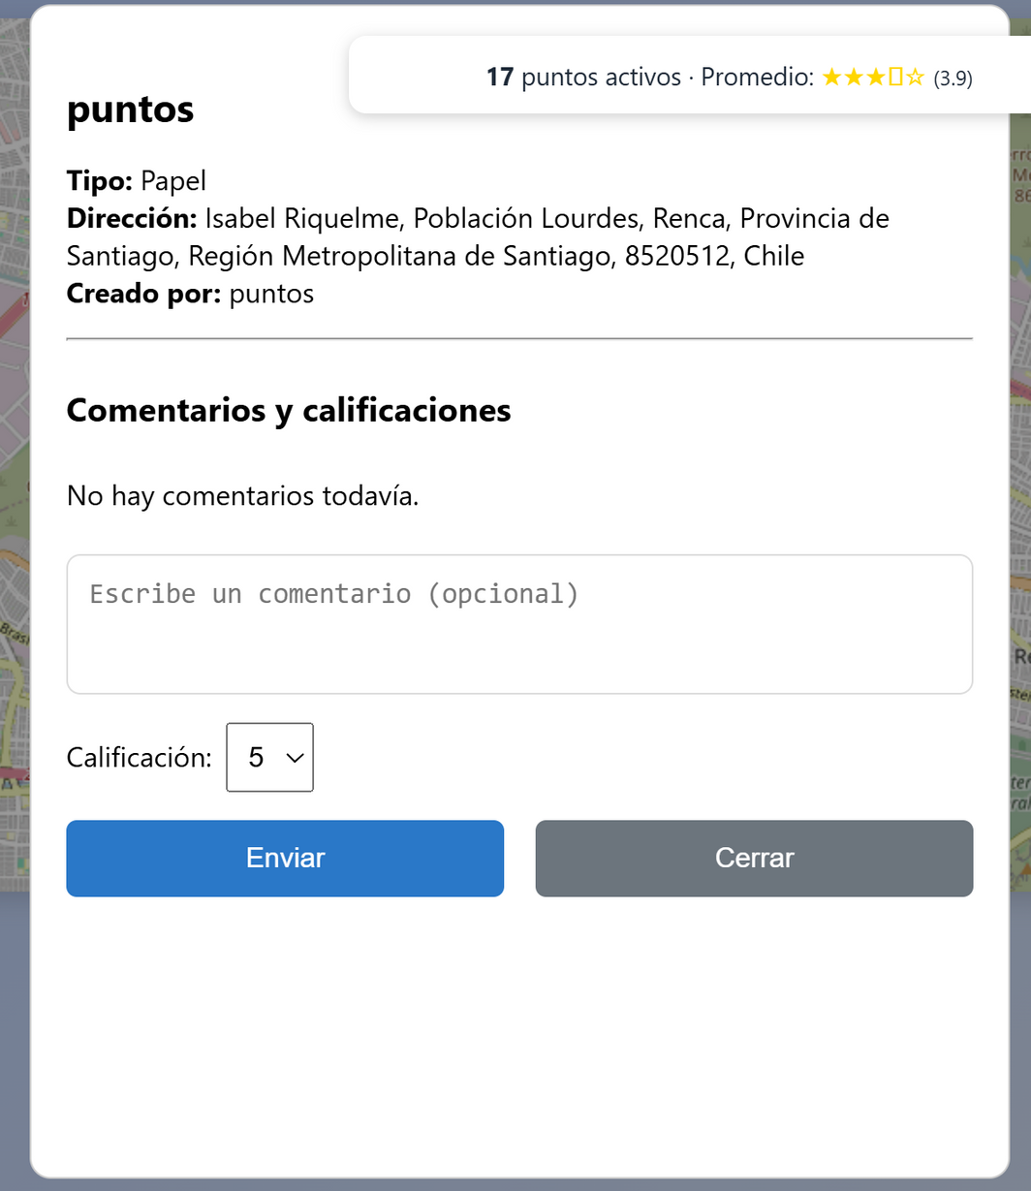

Slide 12
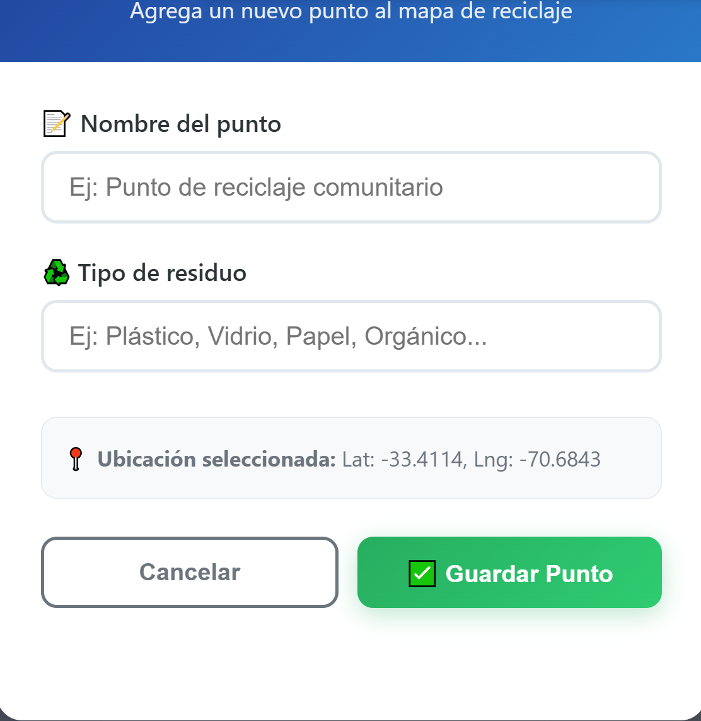

Slide 13
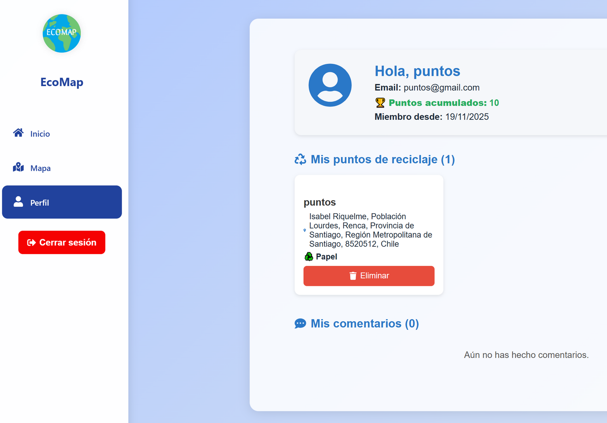

Slide 14


Futuro del proyecto
Funcionalidades planeadas
App móvil nativa (React Native)
Sistema de rankings
Alianza con empresas
Categorización de residuos
Integración con municipios
Análisis de uso e impacto
El proyecto tiene un potencial enorme para en un futuro convertirse en la plataforma referencia del reciclaje en chile

Slide 15
¡Gracias por su atención!

